Slide 1
Sicherheit neu denken.
Von der militärischen zur zivilen Friedenssicherung
Info-Stand der Arbeitsstelle Frieden auf dem Markt der Möglichkeiten beim DEKT 2019 in Dortmund

Slide 2
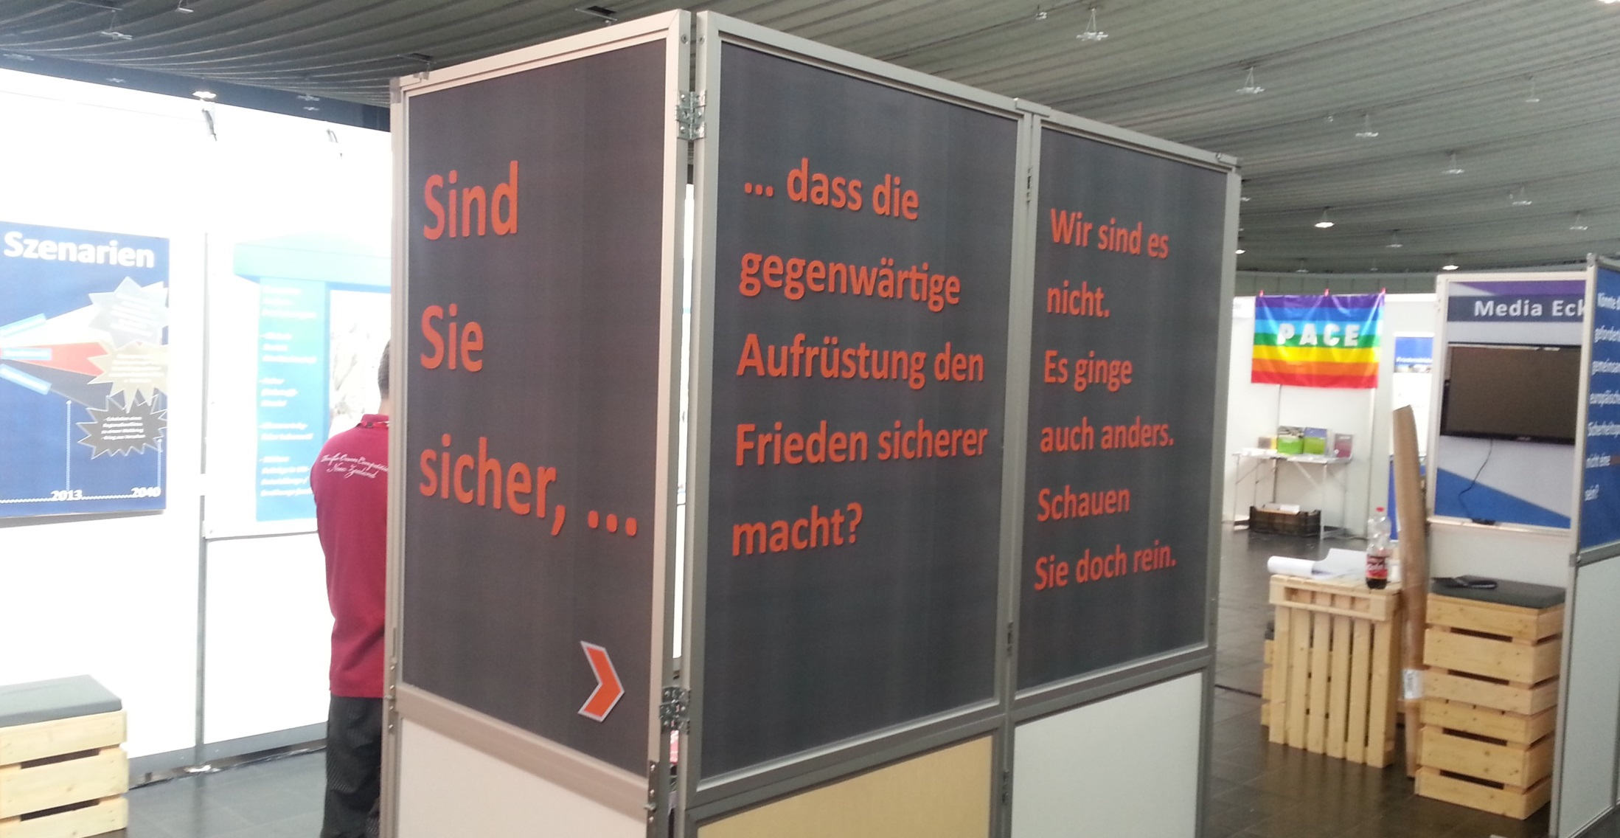

Slide 3
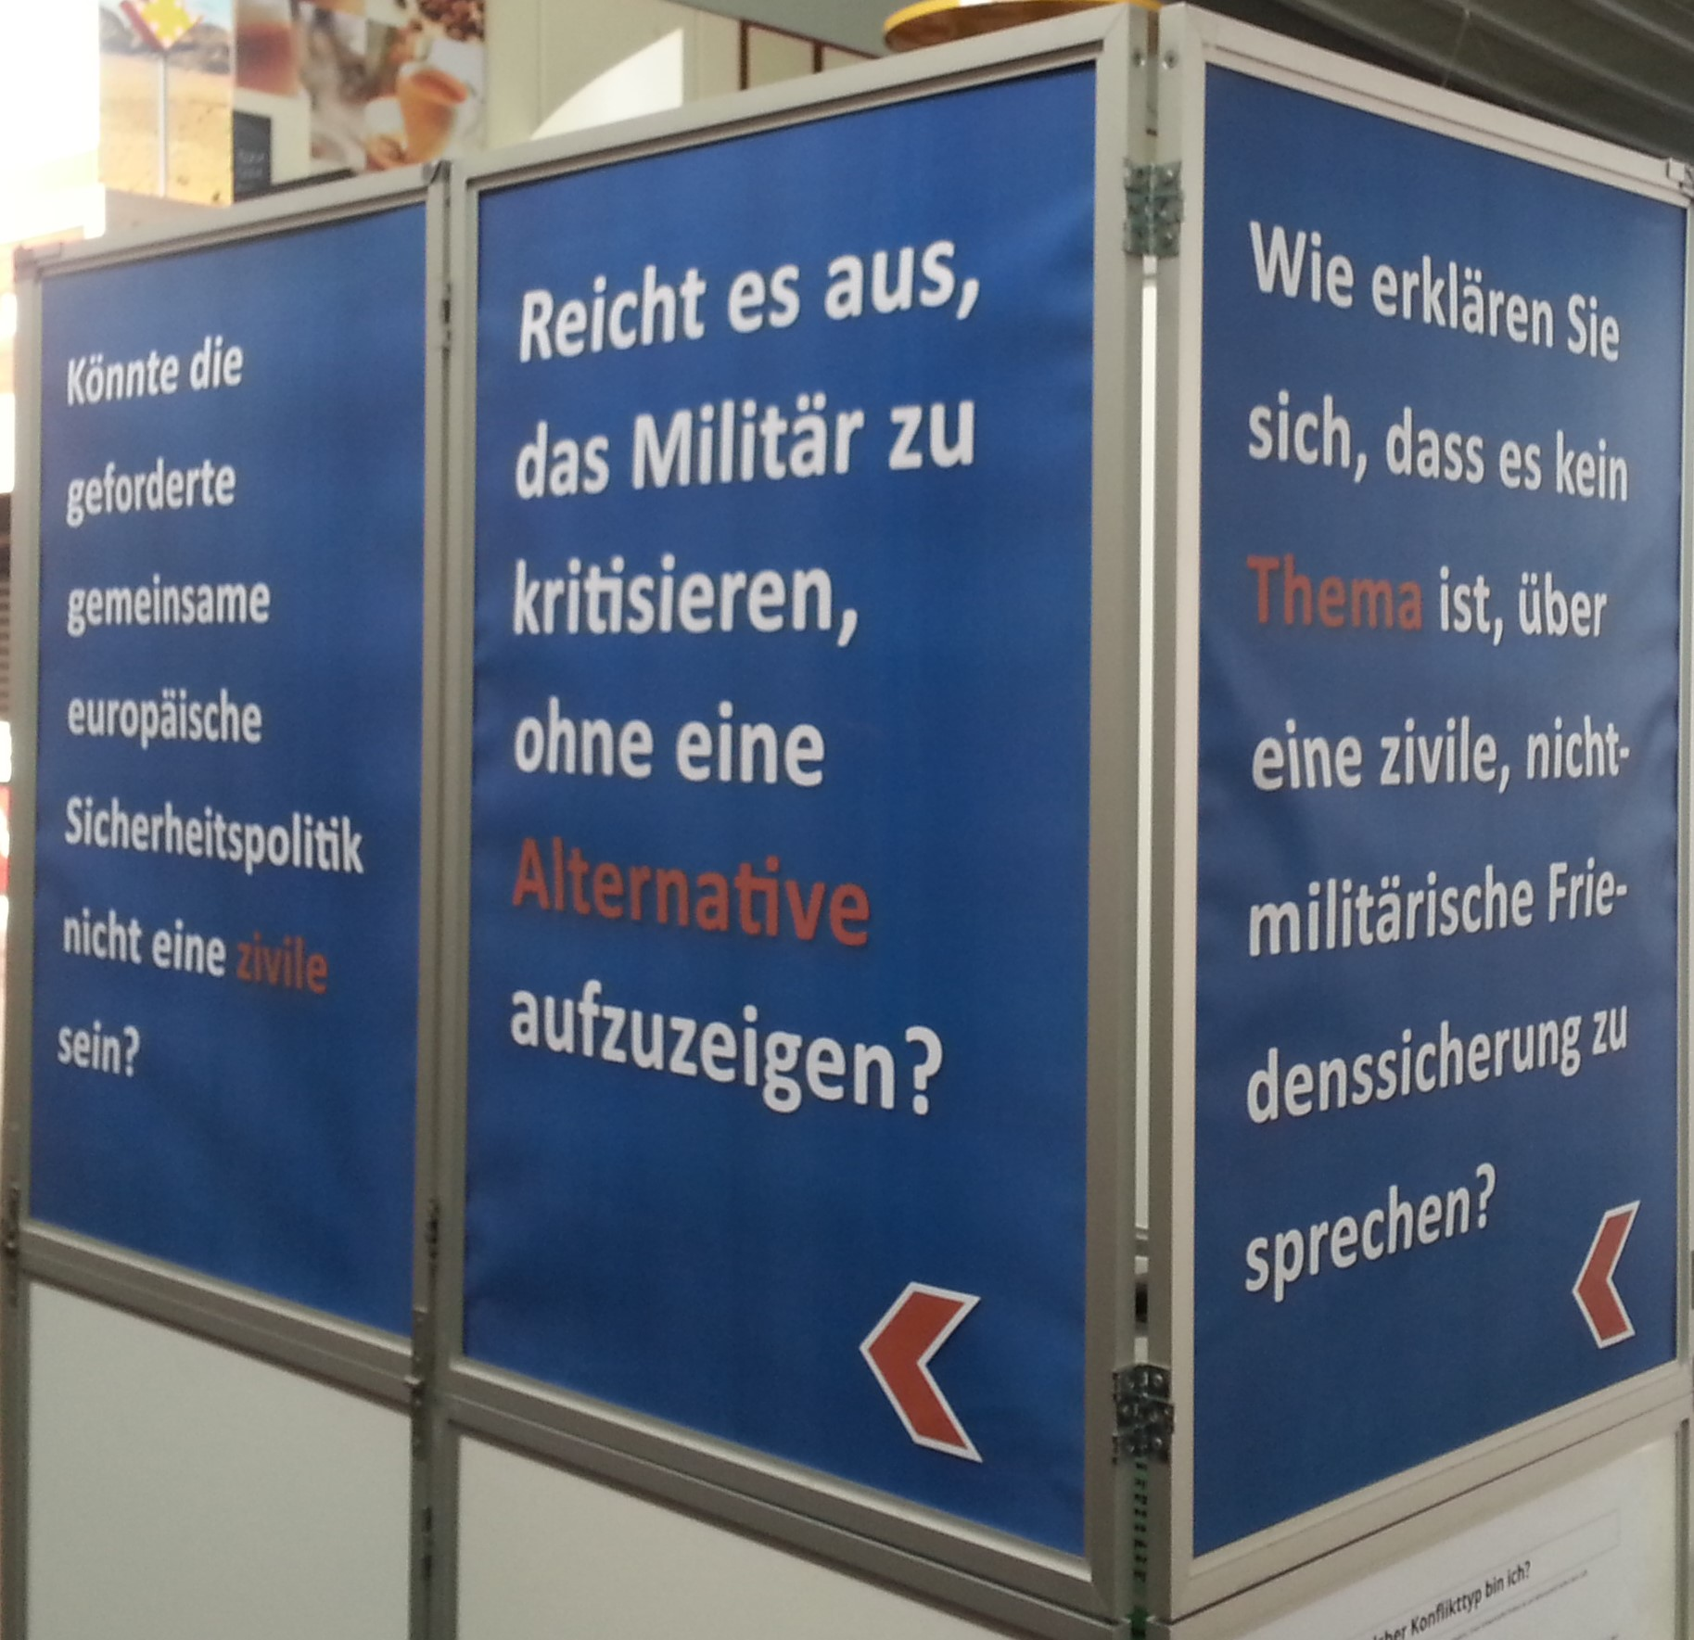

Slide 4
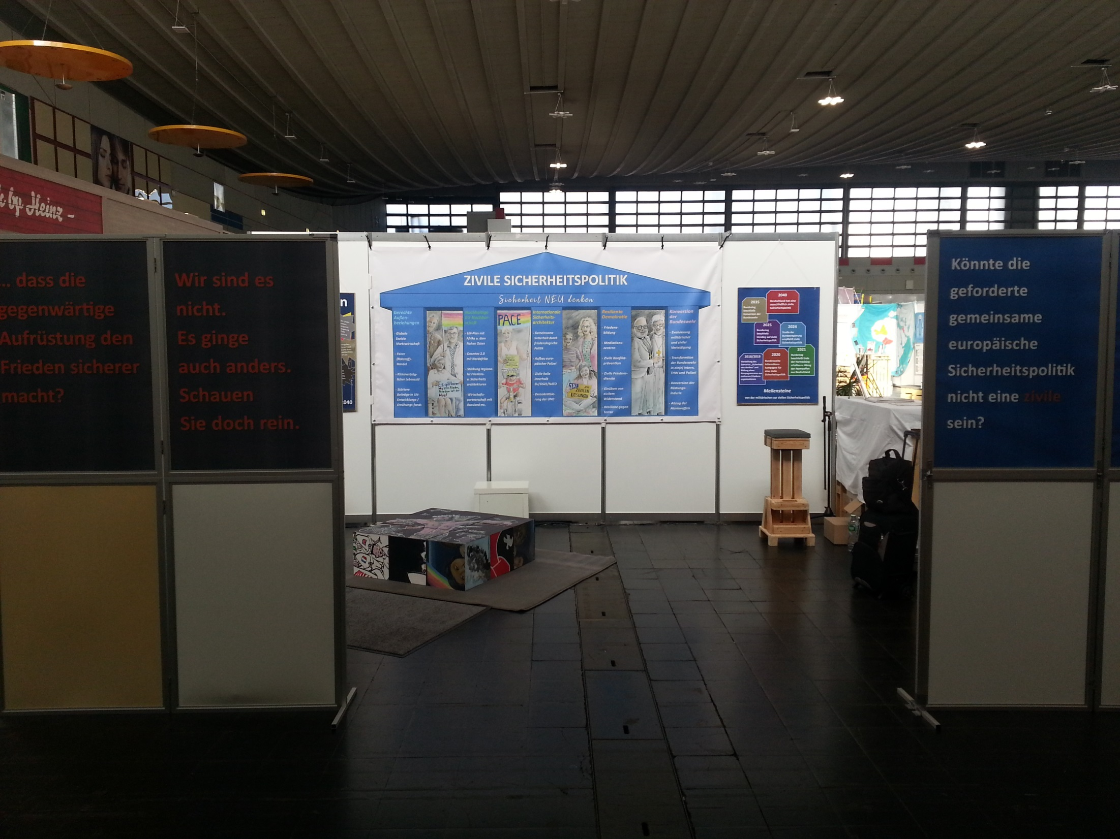
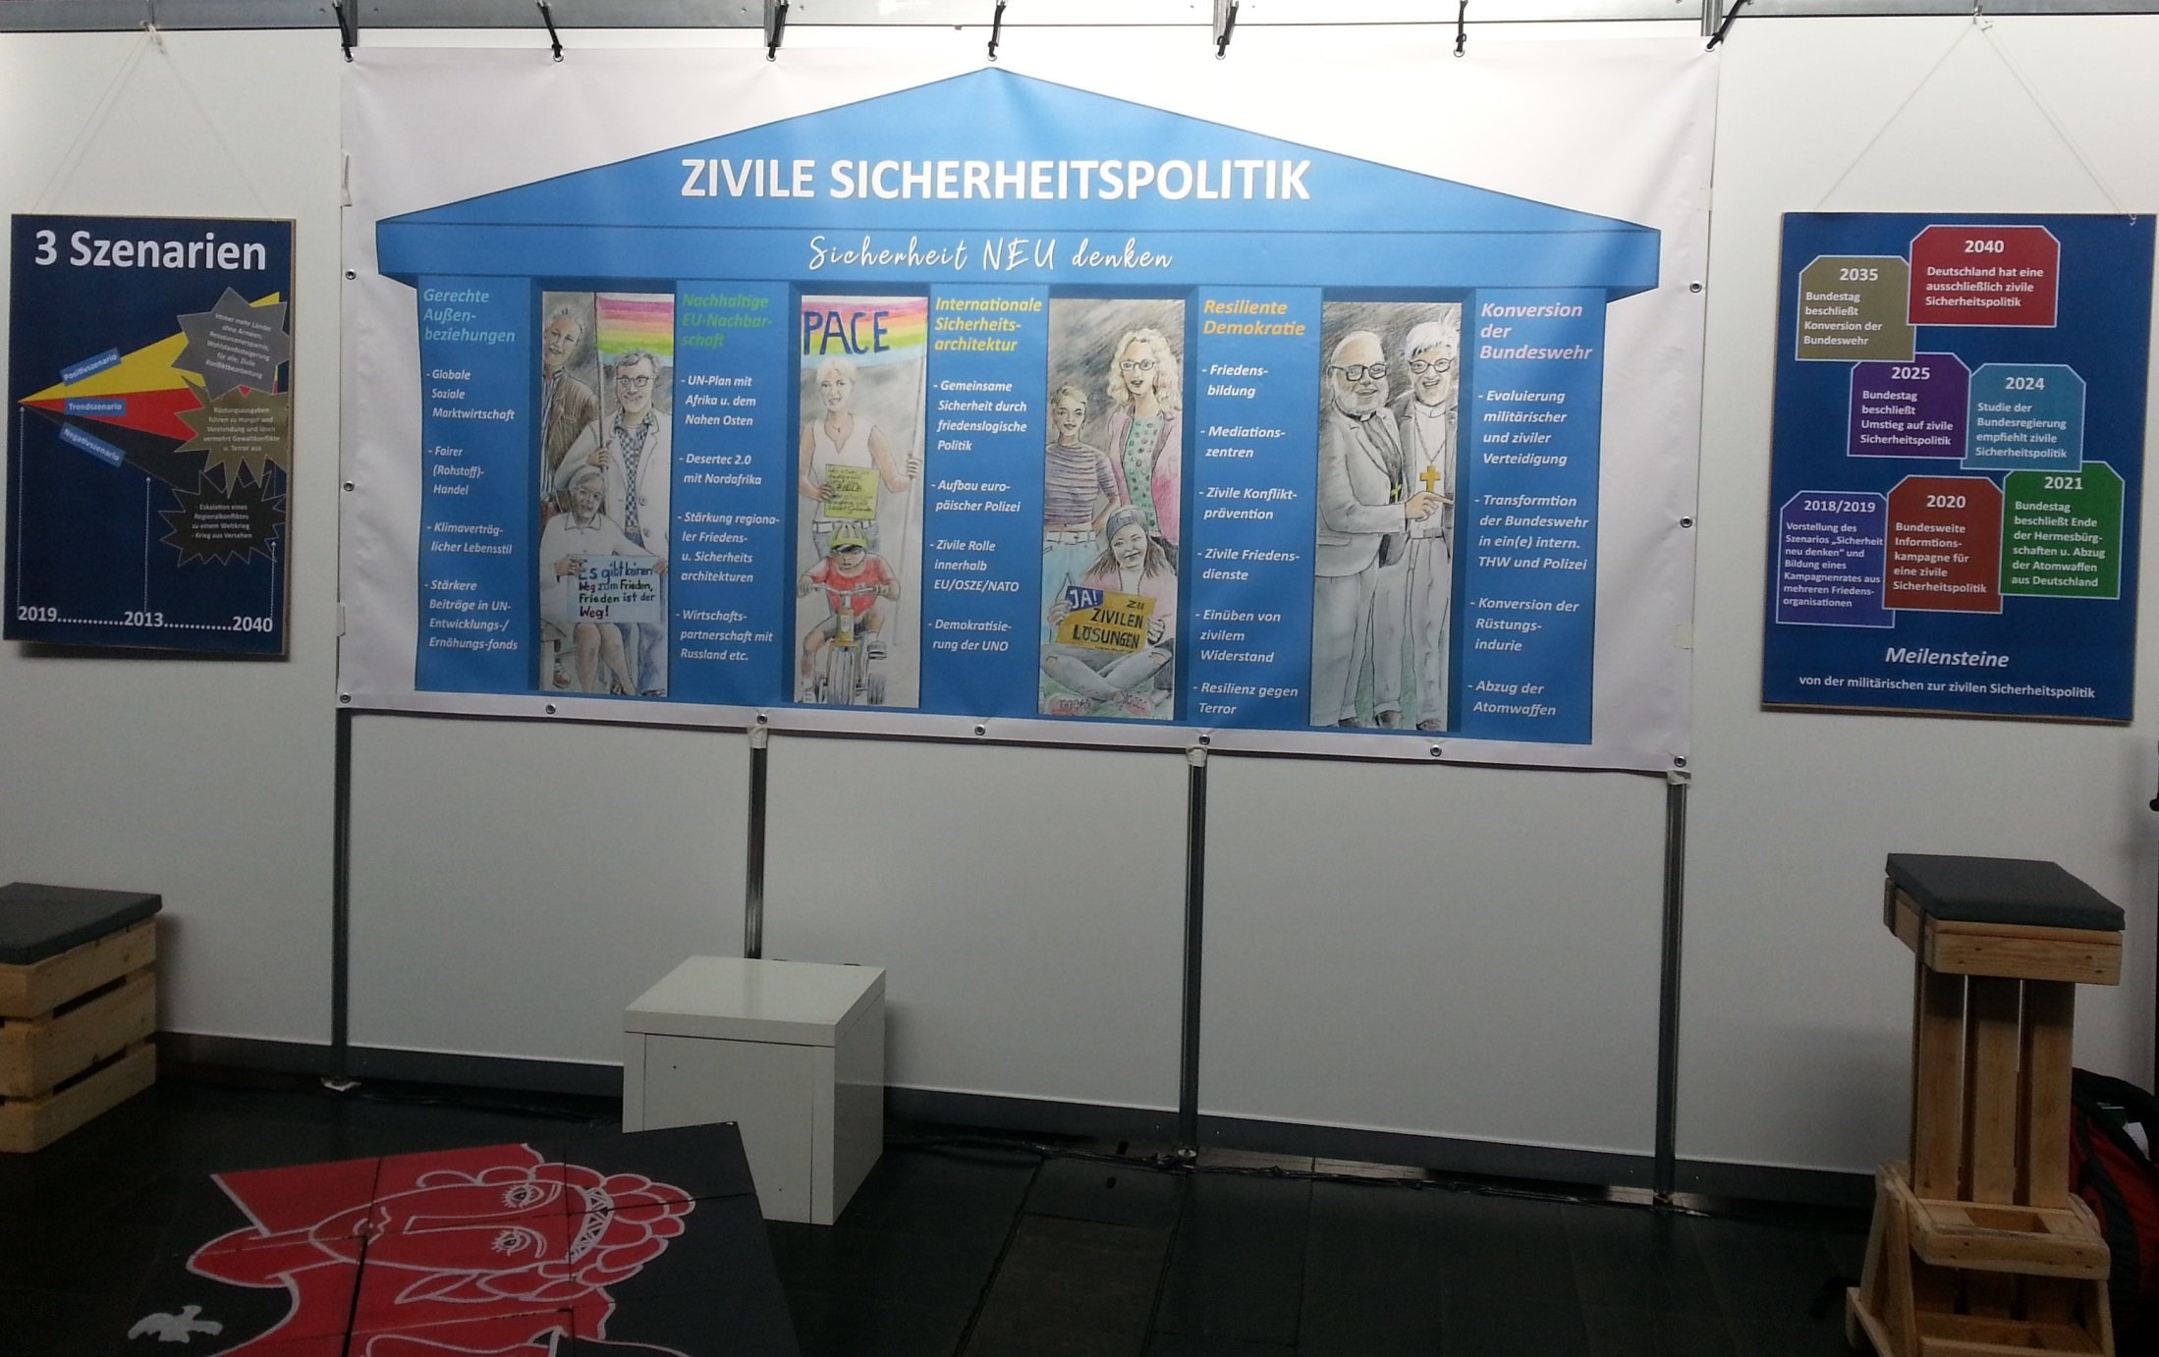

Slide 9
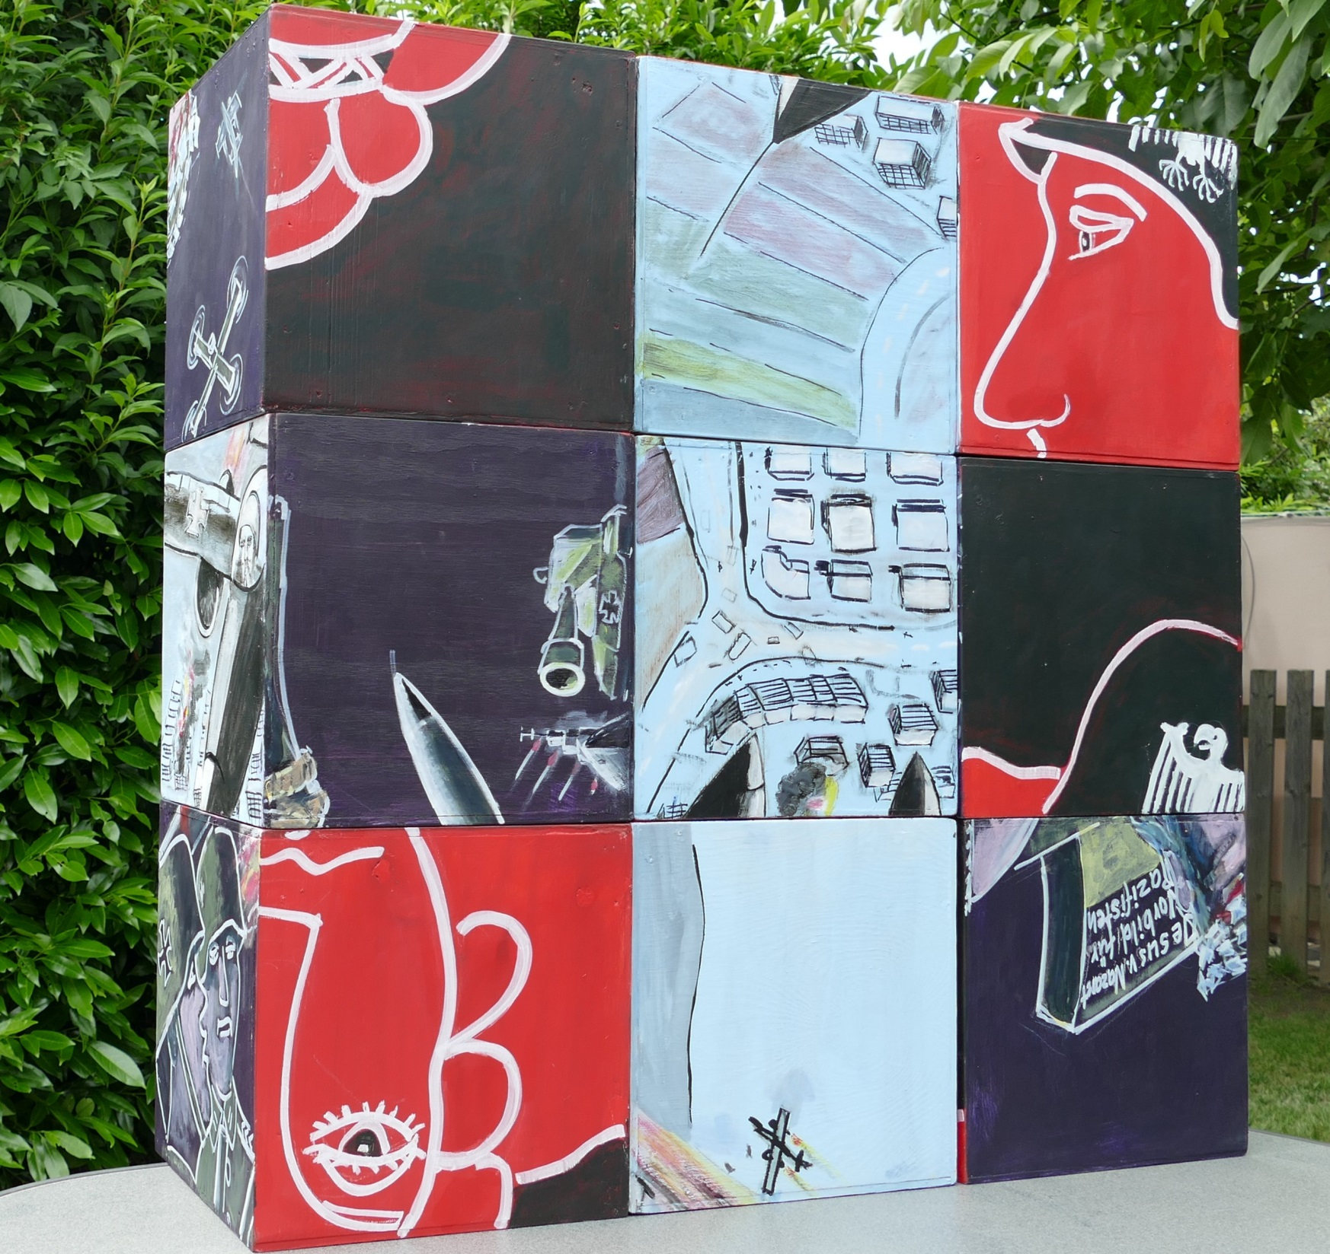
Das Bilderwürfelspiel zu Krieg und Frie-den

Slide 10
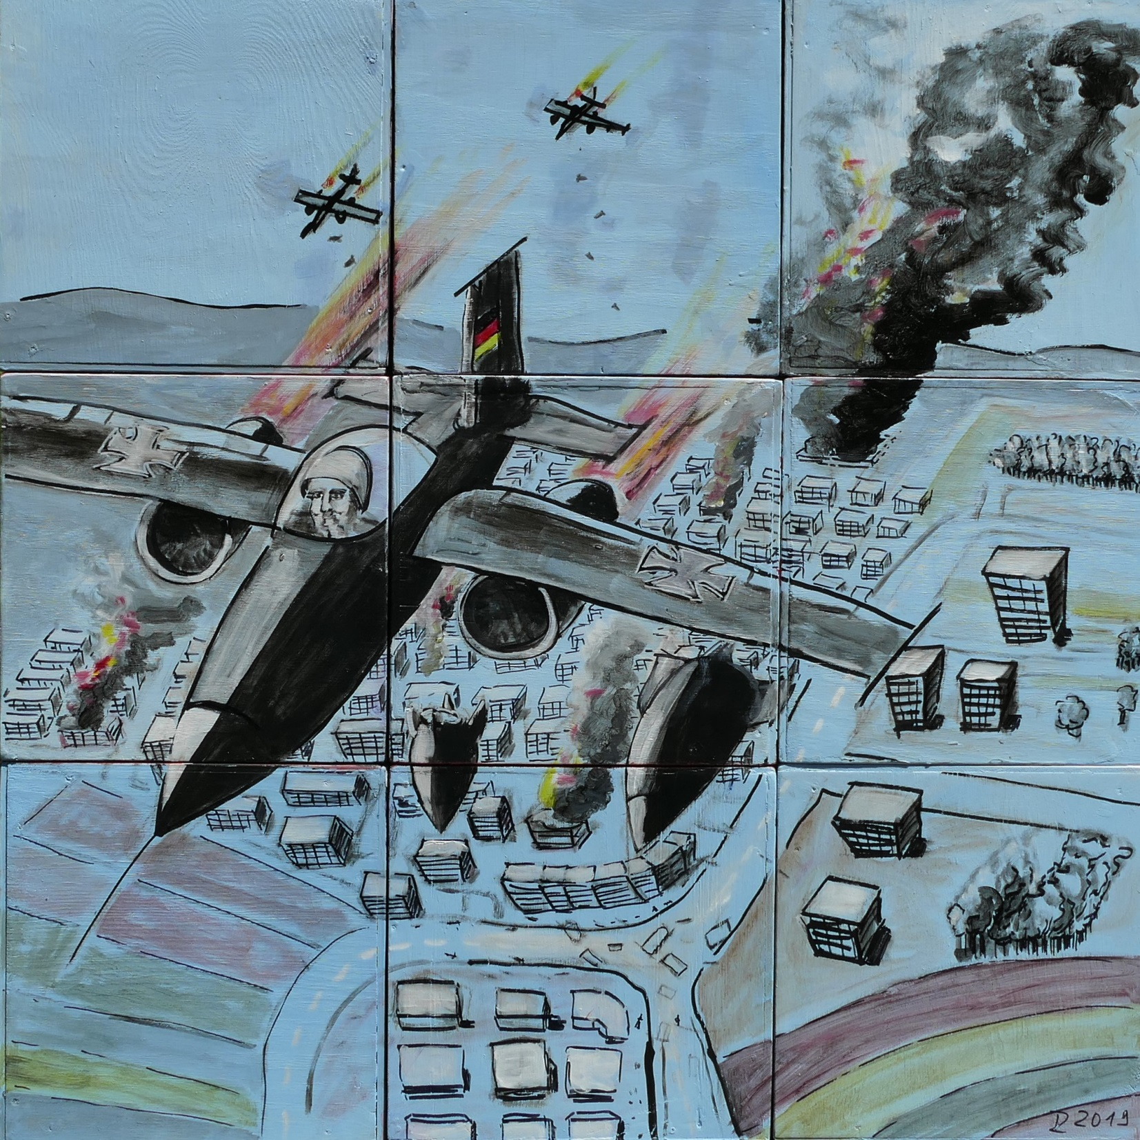
„Verant-wortung übernehmen“
„sich nicht weg-
ducken“
„seinen Beitrag leisten“

Slide 11
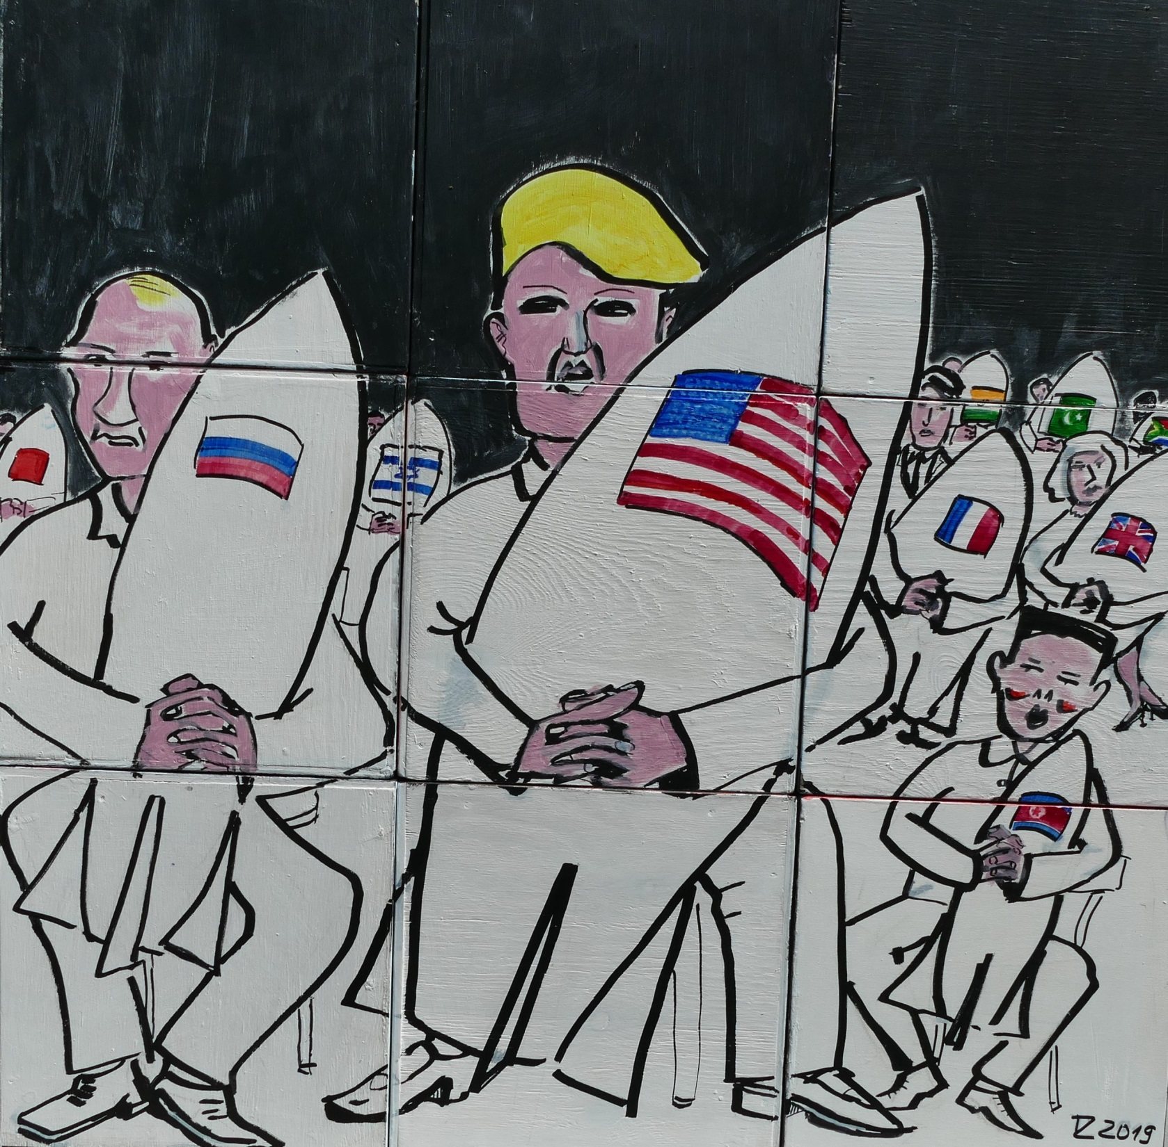
Gebets-gemein-schaft

Slide 12
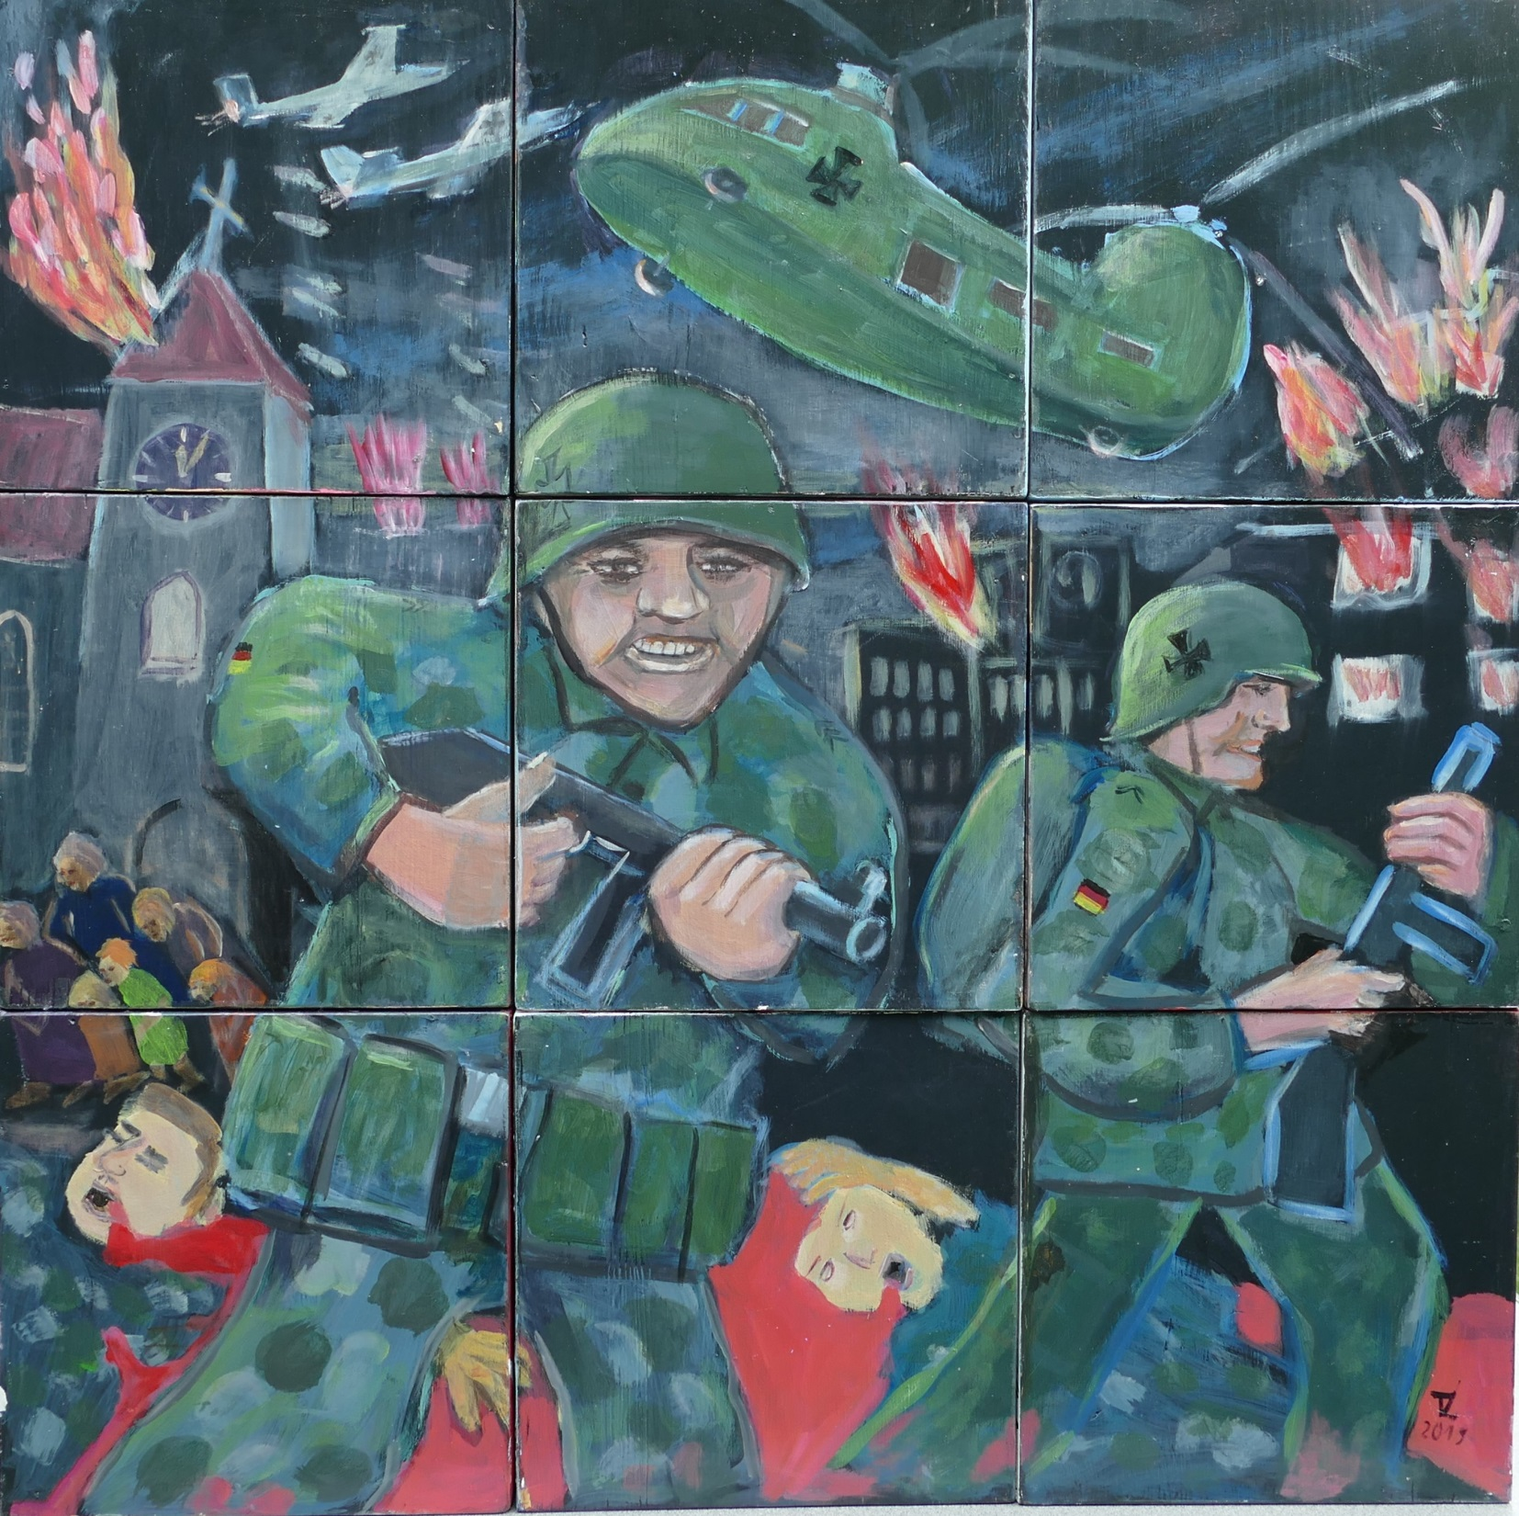
Wie immer

Slide 13
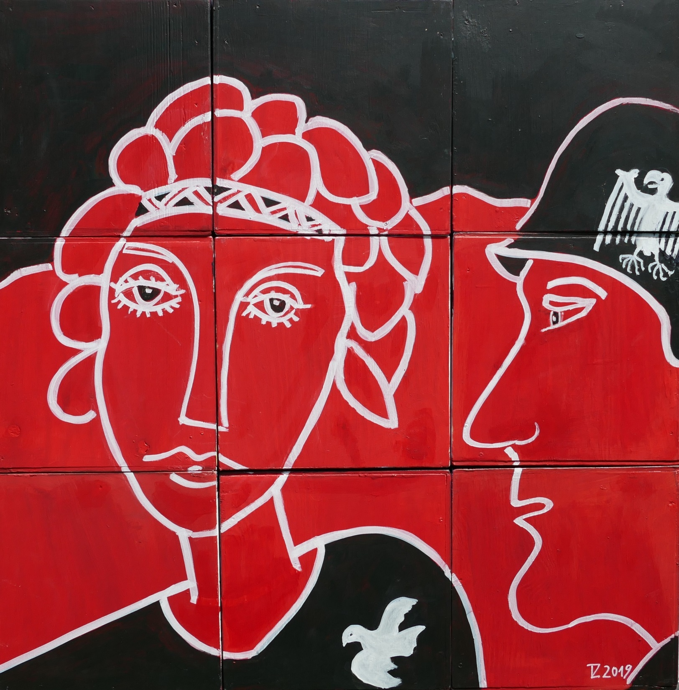

Slide 14
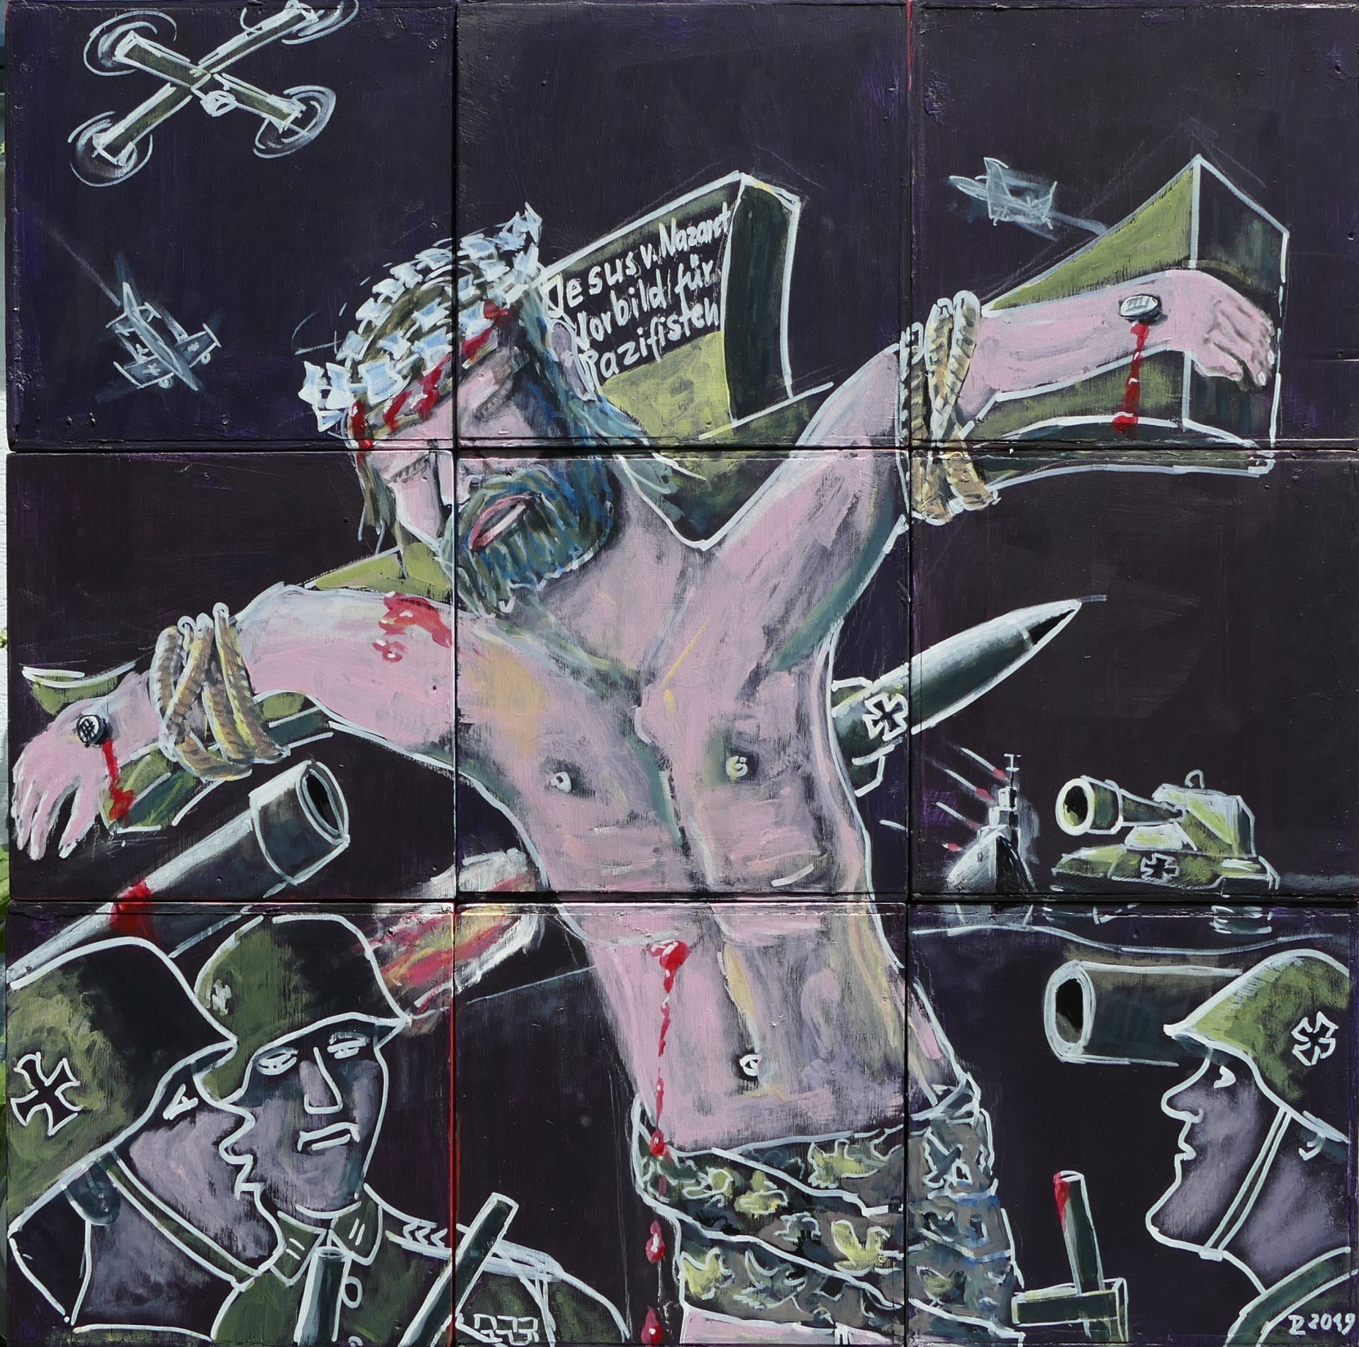

Slide 15
